Slide 1
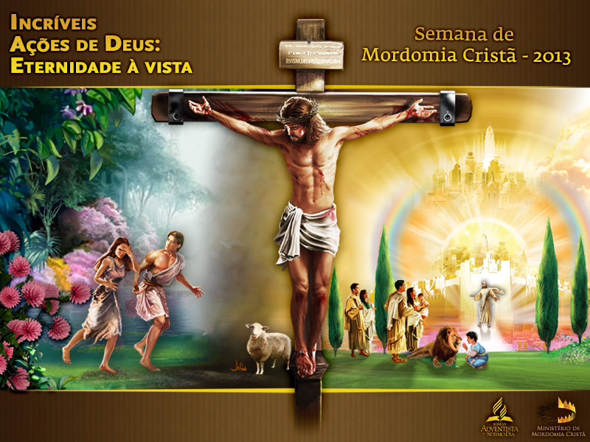
Notes:
www.4tons.com
Pr. Marcelo Augusto de Carvalho

Slide 2


Slide 3
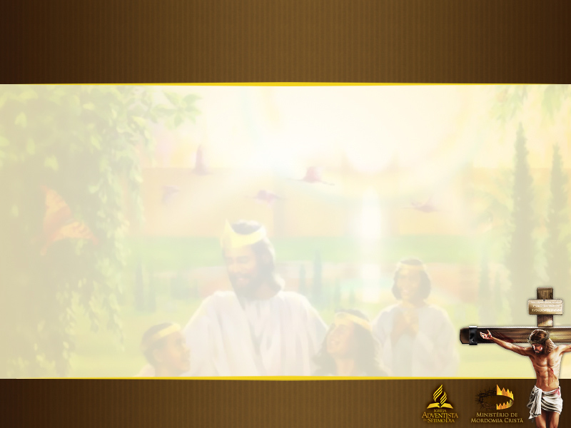
Deuteronômio 30:11, 12, 13

Slide 4

Através da história, o ser
humano tem a opção de decidir entre a vida e a morte. Os judeus, que eram um povo especial, tiveram a preocupação de investigar e de analisar as instruções de Deus.

Slide 5

I. A OFERTA DA SALVAÇÃO E DA VIDA ETERNA

Slide 6
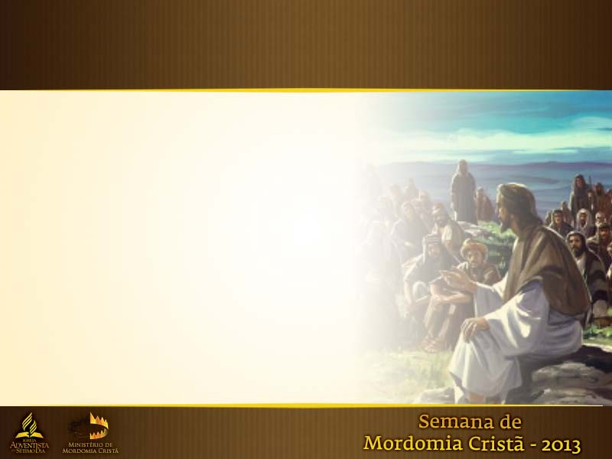
A
A história do jovem rico

Slide 7
1
O evangelho de Marcos relata a história de um jovem rico que perguntou a Jesus: “Bom Mestre, que farei para herdar
a vida eterna?”
(Mc 10:17).

Slide 8
2
Os eruditos judeus
descobriram, depois dos dez mandamentos magistrais sobre a moral, que havia 603 adicionais que abrangiam os aspectos civis, sociais, litúrgicos, econômicos e sociológicos, totalizando 613, dos quais 365 mandamentos estão redigidos na forma negativa.

Slide 9
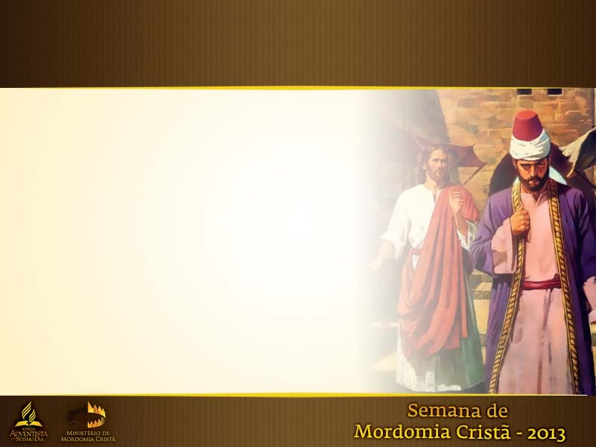
3
Em sua mente
os bens materiais haviam tomado posse e ocupado o lugar de Deus; na mente do jovem rico, o importante eram as posses, e estas regiam-lhe a vida.

Slide 10
II. CONCEITOS SOBRE A ETERNIDADE NO MEIO
ORIENTE

Slide 11

A
Conceitos na Síria e no Egito.

Slide 12
1
1
O tema da vida
eterna não era
importante unicamente
para os judeus. O Egito, império que se desenvolveu nos vales do Nilo, tinha um governo centralizado no Faraó.

Slide 13
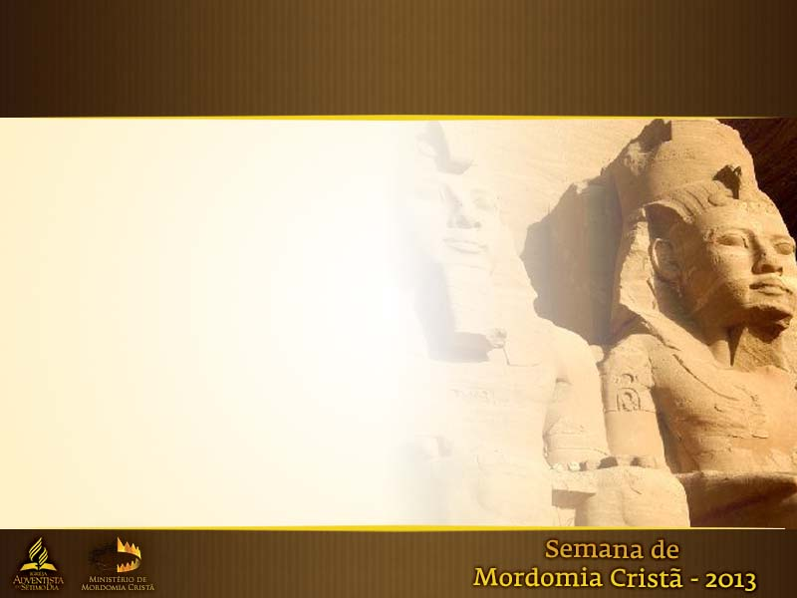
2
2
Os conceitos sobre
a vida na Assíria eram diferentes dos conceitos no Egito. Os assírios tinham uma filosofia baseada no conceito de que “não há vida depois da morte”. A filosofia no Egito era o contrário: “Há vida
depois da morte”.

Slide 14
3
3
Os egípcios sim
criam que havia vida depois da morte. Eles afirmavam que quando uma pessoa morria, na realidade iniciava uma nova vida que nunca teria fim.

Slide 15
III. O REQUERIMENTO DE DEUS.

Slide 16

A
Clareza nos requerimentos divinos.

Slide 17
1
1
“Agora, pois, ó Israel,
que é que o SENHOR requer de ti? Não é que temas o SENHOR, teu Deus, e andes em todos os seus caminhos, e o ames, e sirvas ao SENHOR, teu Deus, de todo o teu coração […]?” (Dt 10:12)

Slide 18

2
Prezados
irmãos, a oferta que Deus nos faz é uma oferta de exclusão.

Slide 19
3
Às vezes, ocorre
que andamos neste mundo percorrendo os caminhos que acreditamos sejam os caminhos de Deus

Slide 20
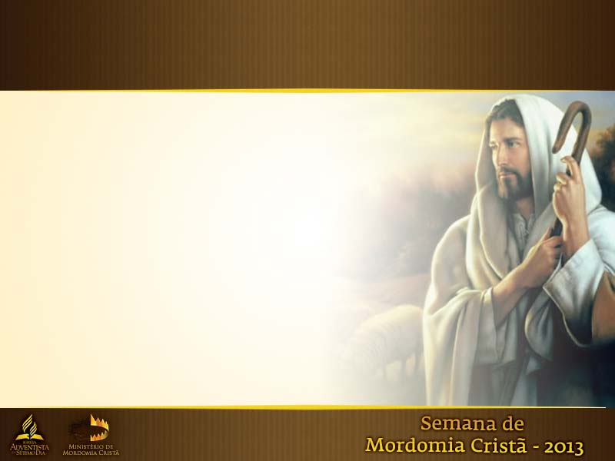
4
Para Deus, apenas o amor verdadeiro, autêntico, altruísta é o seguro e correto e isso se alcança quando
Deus é apenas Deus, quando Ele é o principal na vida.

Slide 21

B
A grande decisão.

Slide 22

1
Quando Eva teve
que decidir entre Deus e Lúcifer, colocou-se do lado de Lúcifer. Quando Adão tomou a decisão entre Deus e Eva, colocou-se do lado de Eva, que estava do lado
de Lúcifer e então também ficou do lado do inimigo.

Slide 23

2
Ó homem, o que é
bom e que é o que o SENHOR pede de ti:
[1] que pratiques
a justiça, e [2] ames a misericórdia, e [3] andes humildemente com o teu Deus.” (Miquéias 6:6-9)

Slide 24
Conclusão

Slide 25
Se você permitir que Deus seja seu Deus e que Seus princípios
regulem a sua vida, esses dois princípios o irão guiar, passo a passo,
para que você faça somente o que é certo.

